Slide 1
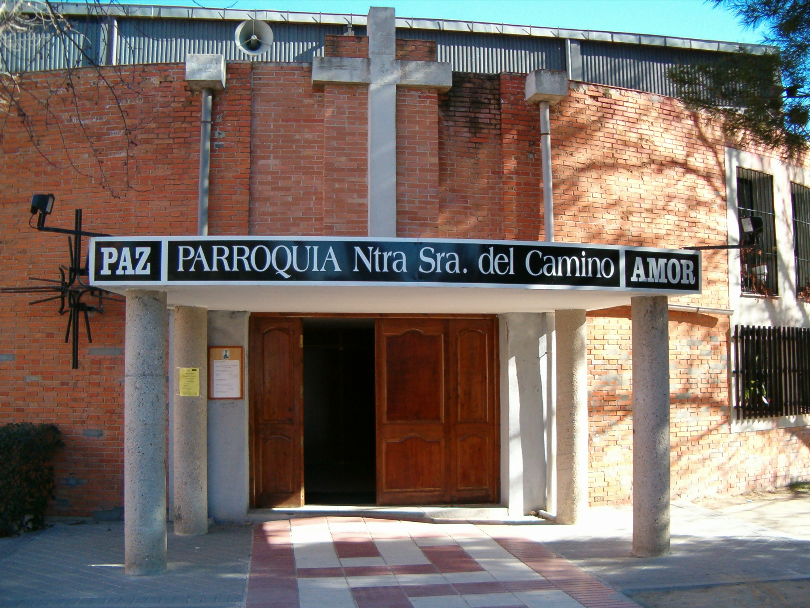
Oración de la Comunidad
(10-NOV-23)
"No apartes tu rostro del pobre”

Slide 2
ORIENTACIONES PARA LA ORACIÓN
Tal vez haga mucho tiempo que no estás un rato a solas con Jesús, o quizás ésta sea la primera vez que te dispones a rezar frente a Jesús expuesto en el Santísimo Sacramento. Estas orientaciones son para ayudarte a aprovechar este ratito de oración:
Lo primero que te sugerimos es que te arrodilles delante de Jesús, le mires sobre el altar y hagas una breve oración de adoración, en la que reconozcas toda su grandeza como verdadero Hijo de Dios hecho hombre y todo el amor que te ha manifestado a lo largo de tu vida. Puedes pedirle que sea Él mismo quien disponga tu corazón para poder escucharle y aceptar sinceramente lo que Él quiera decirte en esta noche. También puedes invocar al Espíritu Santo, Maestro interior de oración, o dirigirte a María y pedirle que te introduzca en la intimidad con el Señor.

Slide 3
Canto: “No adoréis a nadie”
No adoréis a nadie a nadie más que a Él
No adoréis a nadie a nadie más que a Él
No adoréis a nadie a nadie más
No adoréis a nadie a nadie más
No adoréis a nadie, a nadie más que a Él
Porque solo el nos da la libertad
Porque solo el nos da la libertad
No adoréis a nadie a nadie más
No adoréis a nadie a nadie más
No adoréis a nadie, a nadie más que a Él

Slide 4
PARA PENSAR
El Papa Francisco este año nos invita a celebrar el domingo 19 de noviembre en todas las parroquias, la VII Jornada de los Pobres que este año tiene el lema “No apartes tu rostro del pobre”.
A su vez, el arzobispo de Madrid José Cobo en su homilía con la que iniciaba su ministerio episcopal, nos decía que no podemos olvidar que somos una Iglesia samaritana. Por eso, los pobres son uno de nuestros más serios criterios de discernimiento. Lo que hagamos con ellos juzgará cada uno de nuestros pasos, como nos dijo Cristo. Por eso, sin ellos no hay camino. Sin su inclusión social y eclesial, la alegría del Evangelio sería un imposible.
Teniendo como Iglesia una opción preferencial por los pobres, hoy las lecturas como el salmo los vamos a vincular a la invitación que nos ha hecho el cardenal en celebrar una oración común por la jornada de los pobres, la semana anterior al 19 de noviembre.

Slide 5
Canto: “Amar es darlo todo”
“Amar es darlo todo y darse uno mismo”

Slide 6
Los salmos nos resultan cercanos porque son oraciones surgidas del corazón en momentos culminantes de la vida. Pueden ser súplicas desgarradas o alabanzas exultantes, llenas de alegría y gratitud. Pero en todos ellos late, tras la voz que pronuncia los versos, una confianza profunda: la certeza de que son palabras dirigidas a un Dios que escucha.

Slide 7
1
Inclina tu oído, Señor, escúchame,
que soy un pobre desamparado;
protege mi vida, que soy un fiel tuyo;
salva a tu siervo, que confía en ti.

Slide 8
2
Tú eres mi Dios, piedad de mí, Señor,
que a ti te estoy llamando todo el día;
alegra el alma de tu siervo,
pues levanto mi alma hacia ti;

Slide 9
3
porque tú, Señor, eres bueno y clemente,
rico en misericordia con los que te invocan.
Señor, escucha mi oración,
atiende a la voz de mi súplica.

Slide 10
4
En el día del peligro te llamo,
y tú me escuchas.
No tienes igual entre los dioses, Señor,
ni hay obras como las tuyas.

Slide 11
5
Todos los pueblos vendrán
a postrarse en tu presencia, Señor;
bendecirán tu nombre:
«Grande eres tú, y haces maravillas;
tú eres el único Dios».

Slide 12
6
Enséñame, Señor, tu camino,
para que siga tu verdad;
mantén mi corazón entero
en el temor de tu nombre.

Slide 13
SALMO
Inclina tu oído, Señor, escúchame,
que soy un pobre desamparado;
protege mi vida, que soy un fiel tuyo;
salva a tu siervo, que confía en ti.
Tú eres mi Dios, piedad de mí, Señor,
que a ti te estoy llamando todo el día;
alegra el alma de tu siervo,
pues levanto mi alma hacia ti;
porque tú, Señor, eres bueno y clemente,
rico en misericordia con los que te invocan.
Señor, escucha mi oración,
atiende a la voz de mi súplica.
En el día del peligro te llamo,
y tú me escuchas.
No tienes igual entre los dioses, Señor,
ni hay obras como las tuyas.
Todos los pueblos vendrán
a postrarse en tu presencia, Señor;
bendecirán tu nombre:
«Grande eres tú, y haces maravillas;
tú eres el único Dios».
Enséñame, Señor, tu camino,
para que siga tu verdad;
mantén mi corazón entero
en el temor de tu nombre.

Slide 14
Canto: “Aleluya (Ain Karem)
¡ ALELUYA !
¡ ALELUYA !
¡ ALELUYA !

Slide 15
Lectura del Santo Evangelio según San Lucas

Slide 16
En aquel tiempo, alzando Jesús la mirada, vio a unos ricos que echaban sus donativos en el arca del Tesoro; vio también a una viuda pobre que echaba allí dos moneditas, y dijo: De verdad os digo que esta viuda pobre ha echado más que todos. Porque todos éstos han echado como donativo de lo que les sobraba, ésta en cambio ha echado de lo que necesitaba, todo cuanto tenía para vivir.
Palabra del Señor

Slide 17
REFLEXIÓN
La generosidad de la mujer en esta historia es más que una lección sobre el diezmo; su disposición a darlo todo conmueve nuestros corazones. Al igual que el acto generoso de esta mujer conmovió a la gente que la observaba, tenemos la oportunidad de dejar que su valiente generosidad nos inspire también a nosotros.
En cierto sentido, los pobres son para nosotros como maestros. Nos enseñan que una persona no es valiosa por lo que posee, por lo que tiene en su cuenta en el banco. Un pobre, una persona que no tiene bienes materiales, mantiene siempre su dignidad. Los pobres pueden enseñarnos mucho, también sobre la humildad y la confianza en Dios.
Todos podemos agradar a Dios con nuestras ofrendas de la misma manera que el hombre más rico puede complacer a Dios con las suyas. Cualquier cosa que demos en sacrificio a Dios, Él lo ve y Se complace.

Slide 18
REFLEXIÓN
¡Id por todos los caminos e instad a todos a que vengan al banquete de bodas!
Dios llama a los publicanos y pecadores y les ofrece la salvación. Dios sigue llamando a su banquete a todos los hombres y mujeres del mundo. Todos somos convocados.
Pero es necesario el traje de bodas!
Todo el mundo, incluso lo más pobres, siempre encuentran unas ropas más decentes para ir a una boda o a un banquete Dios invita a todos al banquete de su Reino, pero debemos responder con nuestro “sí” y vestirnos de la vestidura apropiada.

Slide 19
Canto: “Solo en Dios”
Solo en Dios descansa mi alma
Porque de Él viene mi salvación
Solo Él es mi roca y mi alcázar
Junto a Él no vacilare

Slide 20
PETICIONES
Canto para cada petición:
“Kyrie eleison ”
“Christe, eleison”

Slide 21
Después de las peticiones todo el que quiera puede hacer una petición personal en voz alta.

Slide 22
Todas peticiones que hemos dicho y todas las que están en nuestro corazón, se las presentamos al Padre. En esta noche como venimos haciendo desde que comenzó la Guerra en Ucrania, pedimos por la paz, ahora también en Israel y en Palestina lo haremos rezando juntos la oración, propuesta por el Papa Francisco para pedir la paz. A continuación, rezaremos una oración contra la pobreza y finalizaremos todos juntos el Padre Nuestro.

Slide 23
ORACION POR LA PAZ
Señor, Dios de paz, ¡escucha nuestra súplica!
Abre nuestros ojos y nuestros corazones,
y danos la valentía de decir: ¡Nunca más la guerra!
¡La guerra destruye todo!
Infúndenos el valor de construir la paz.
Mantén encendida en nosotros la llama de la esperanza para que tomemos con paciente perseverancia opciones de diálogo y reconciliación, de modo que finalmente triunfe la paz. Y que sean desterradas del corazón de todo hombre estas palabras: división, odio y guerra.
Da tu fuerza y tu salud a los heridos, y a los seres queridos de todas las víctimas causadas por las guerras. Ilumina a los gobernantes para que puedan ofrecer una ayuda eficaz, y ayúdanos a construir juntos un mundo mejor que prepare ese cielo que da sentido a todo sufrimiento y esperanza a nuestro corazón.
Amén

Slide 24
ORACION CONTRA LA POBREZA
Padre Dios, te pedimos que, por medio de tu Espíritu Santo, nos ayudes a seguir el camino tomado por tu Hijo, que se preocupó de los pobres y necesitados, de los pequeños y excluidos. Enséñanos a estar al lado de los pobres, de los más vulnerables, de los desamparados, donde tú estás presente y necesitado.

Slide 25
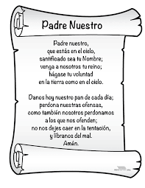

Slide 26
Canto: “Nada te turbe”
Nada te turbe nada te espante
Quien a Dios tiene nada le falta
Nada te turbe nada te espante
Solo Dios basta

Slide 27
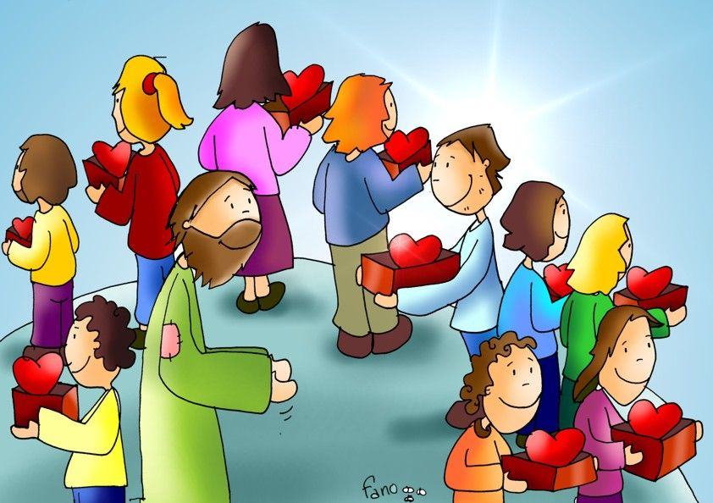
¡¡GRACIAS POR COMPARTIR TU TIEMPO Y TU ORACION!!

